Slide 1
Procesamiento de Audio
Eider De Jesus Triviño Trejos
German Jose Anduquia Ballesteros

Slide 2
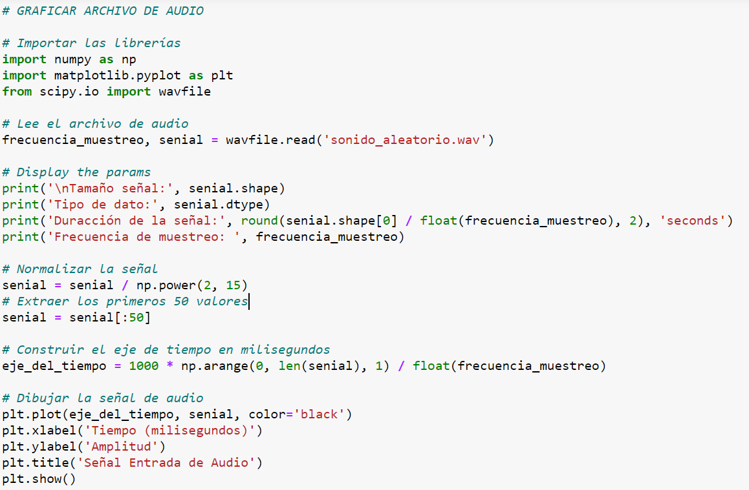
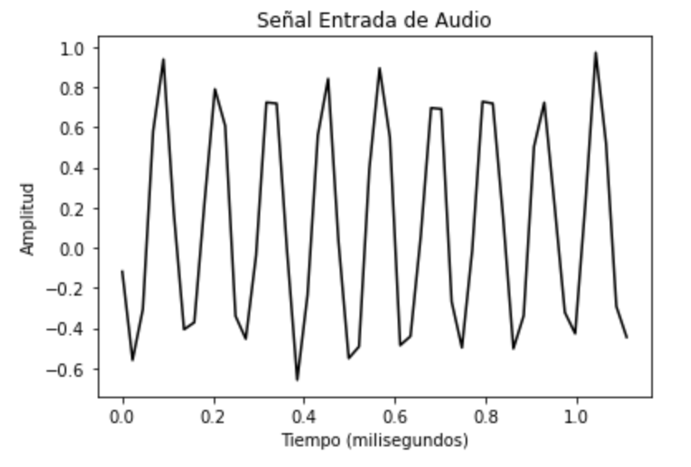
Graficar Archivo de Audio
Gráfica Generada
Código:

Slide 3
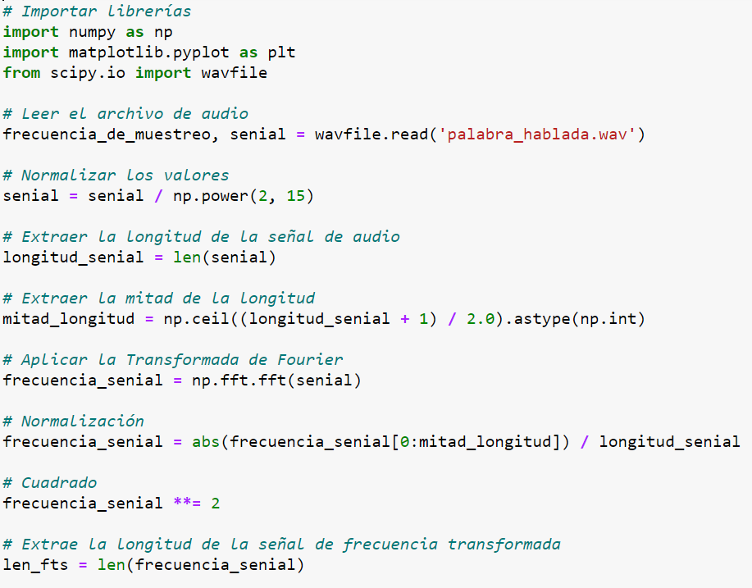
TRANSFORMACIÓN AL DOMINIO DE LA FRECUENCIA
Código:

Slide 4
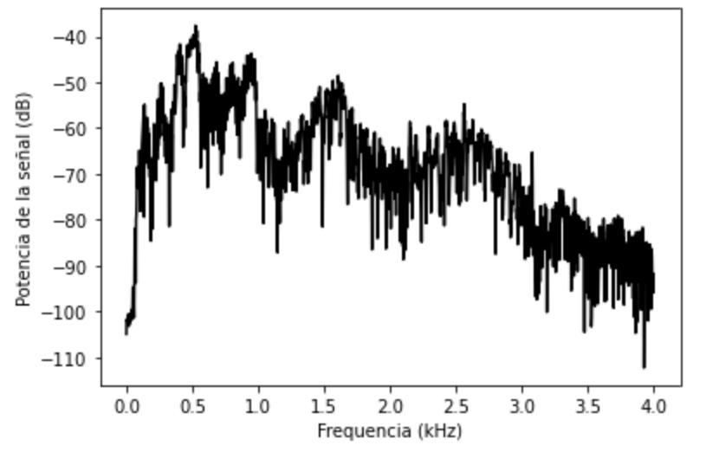
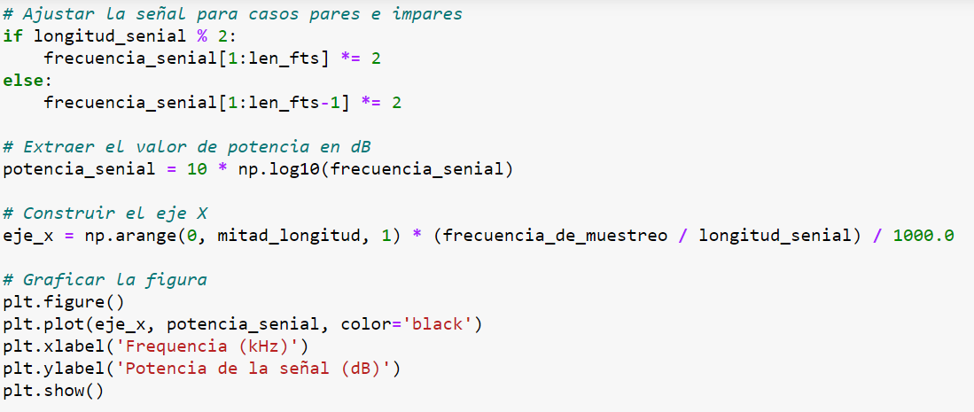
TRANSFORMACIÓN AL DOMINIO DE LA FRECUENCIA
Código:
Gráfica Generada:

Slide 5
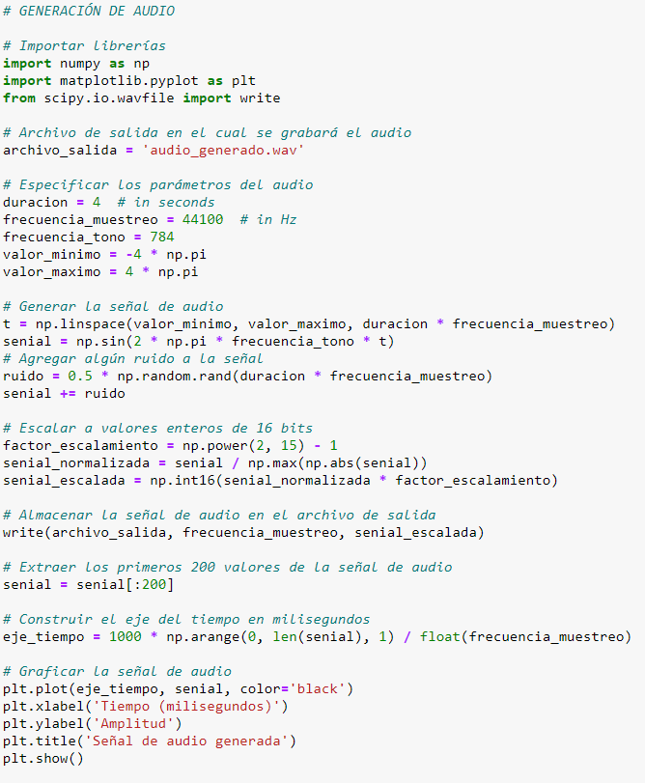
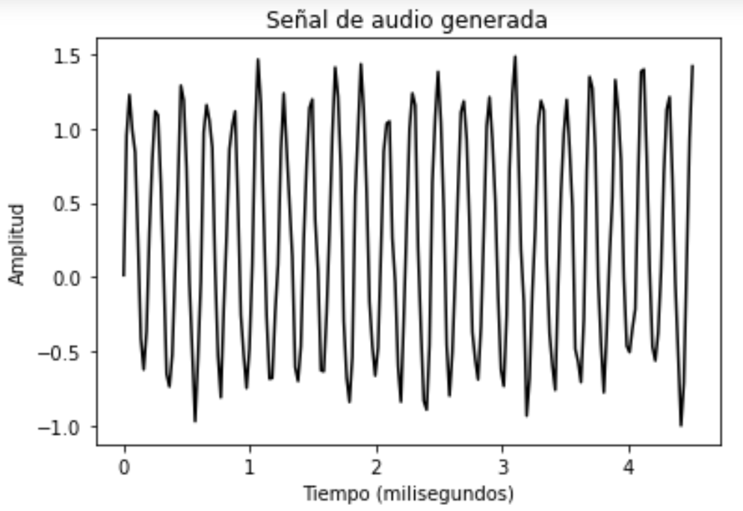
Generación de Audio

Slide 6
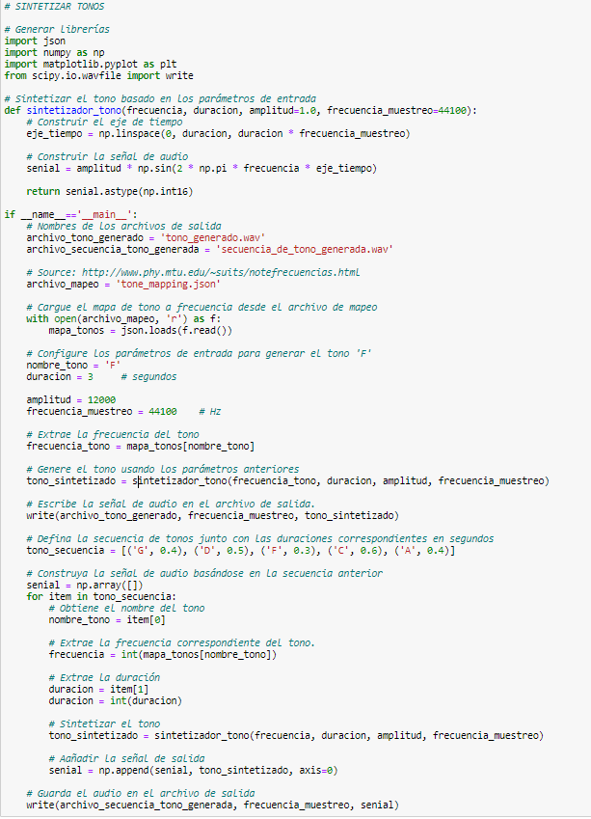
SINTETIZAR TONOS
CREA UN ARCHIVO DE AUDIO(WAV)
SINTETIZADO
CON UN TONO ‘F’ = 698

Slide 7
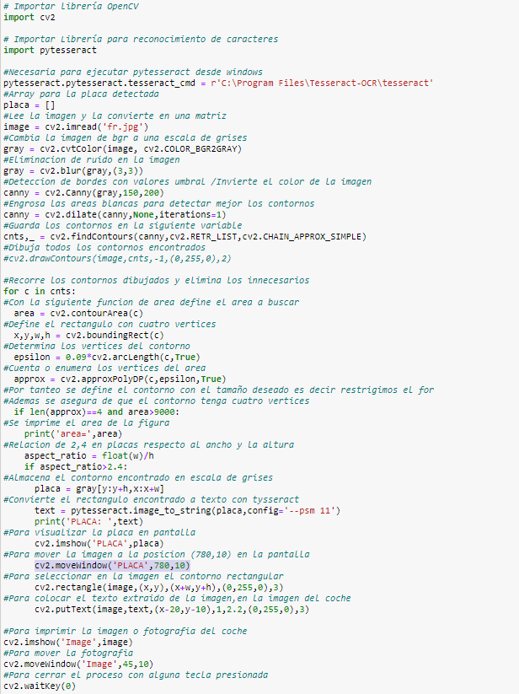
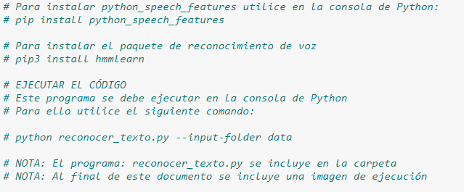

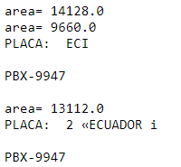
CODIGO COD
Placa analizada
Resultado final

Slide 8
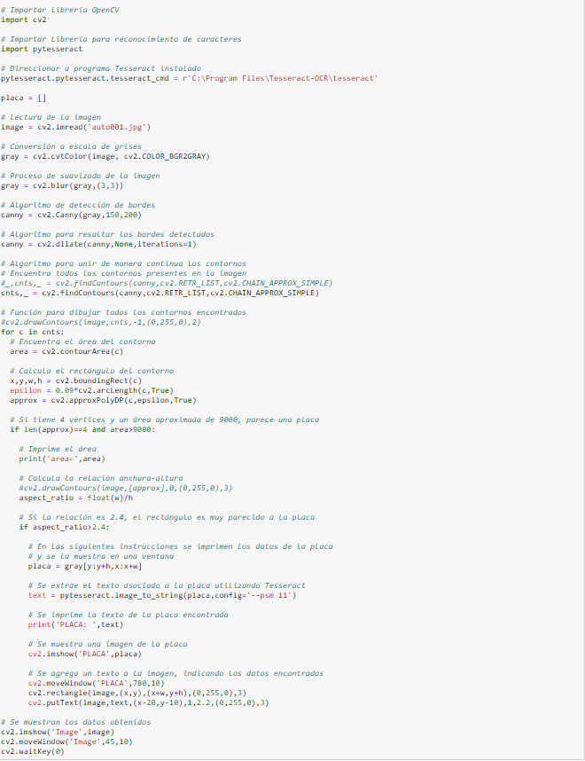
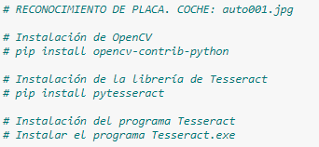


PLACAS AUTOS
Librerías
Placa analizada
Resultado final

Slide 9
GRACIAS.

